Slide 1
캡스톤 디자인 3주차
201301489 전영훈
201301511 홍 석
201301512 홍진협

Slide 2
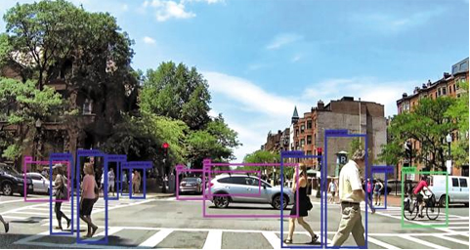
움직이는 물체를 이미지로 캡쳐
https://www.youtube.com/watch?v=qDK6nLdm3sQ

Slide 3
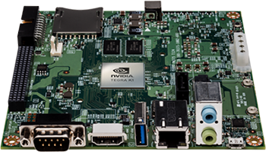
NVDIA JETSON TK1
https://www.youtube.com/watch?v=30Qf8zw2qjQ
문제점
가격 20만원 ~ 70만원 대로 비싸다.

